Slide 1

La Slate
Présenté par:
-MORSLI Khaoula
-Chabba Nasereddine

Slide 2
PLAN
-Besoin du client
-Étapes de résolution
-Présentation du produit
-Source d’inspiration
-Répartition des tâches
-Wireframe et maquettes
-Codes sur Html et CSS

Slide 3

Besoin du client

Slide 4

La solution proposée

Slide 5
Etapes de résolution
-L’empathie : Se mettre à la place du client pour comprendre ses besoins en posant des questions
-De quoi avez-vous besoin?
-C’est quoi le produit en question? Destiné à qui ?
-Quand est-ce que ça a commencé?
-Comment tu le veux?...
-Définition de problématique
-Idéation: consiste à générer des idées et de les tester auprès de l’utilisateur
-Prototype : firmware et maquette
-Test

Slide 6
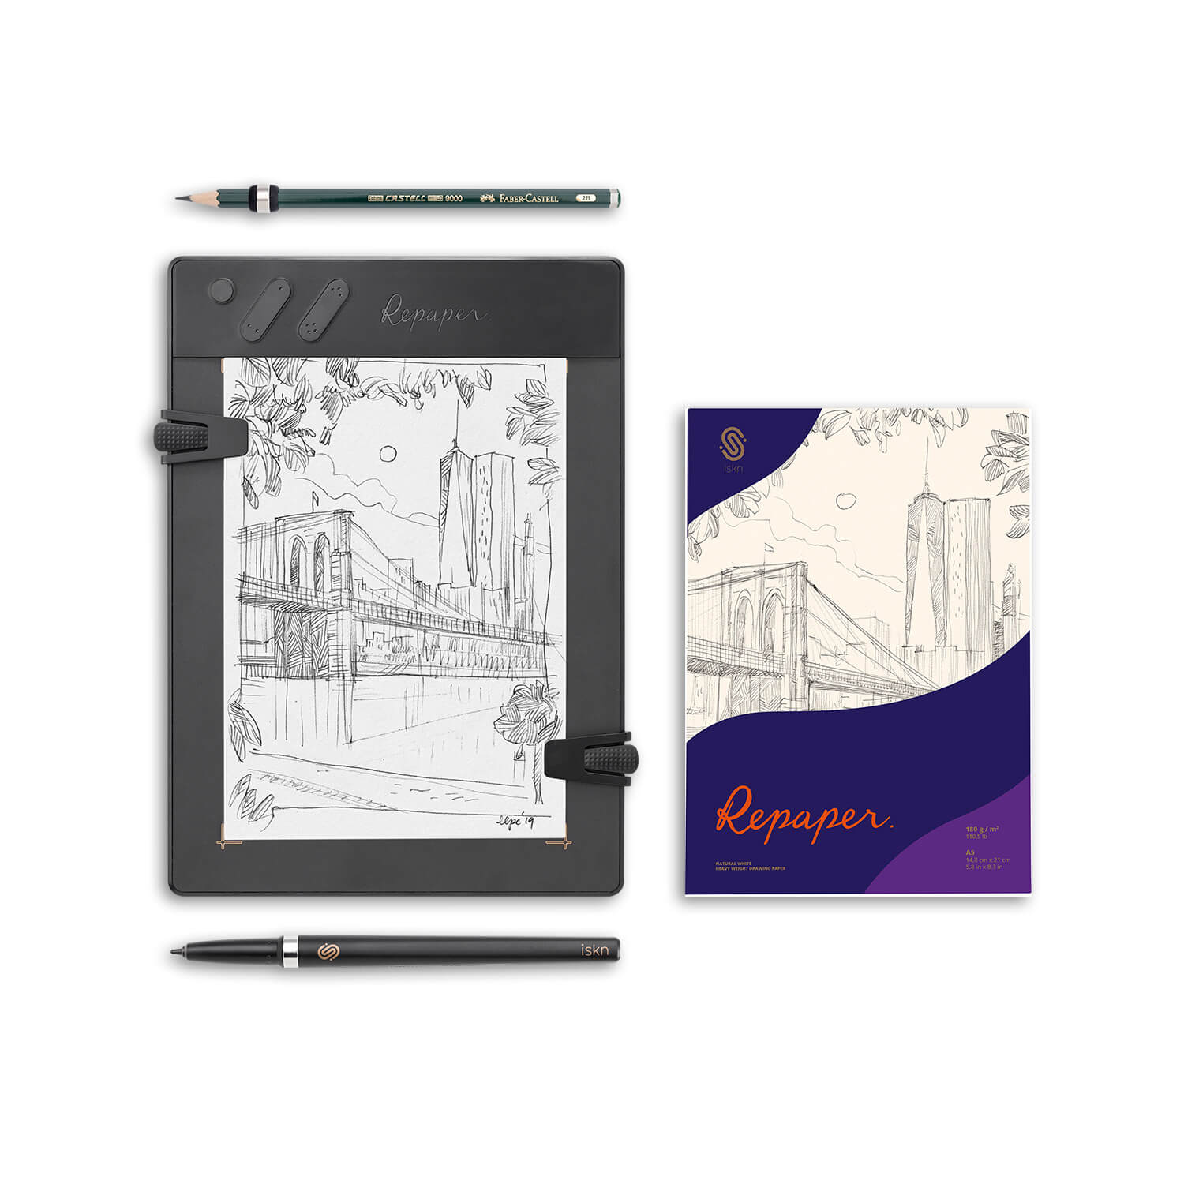
Présentation du produit
La Slate

Slide 7
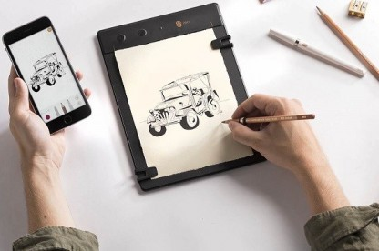

Slide 8
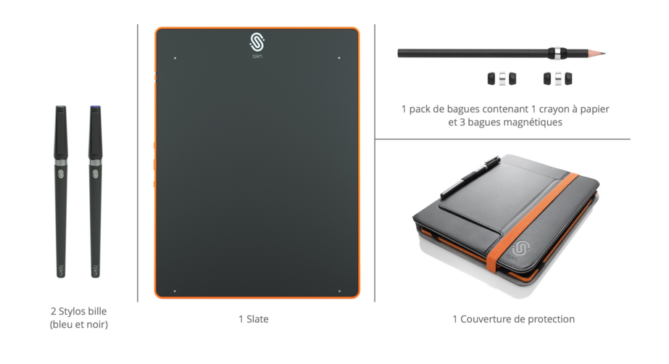

Slide 9

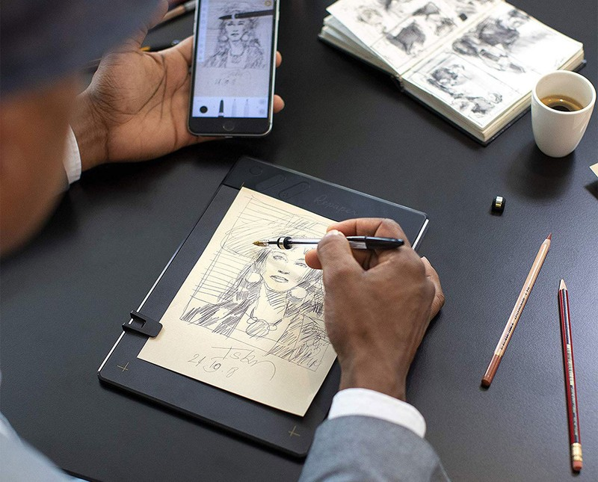
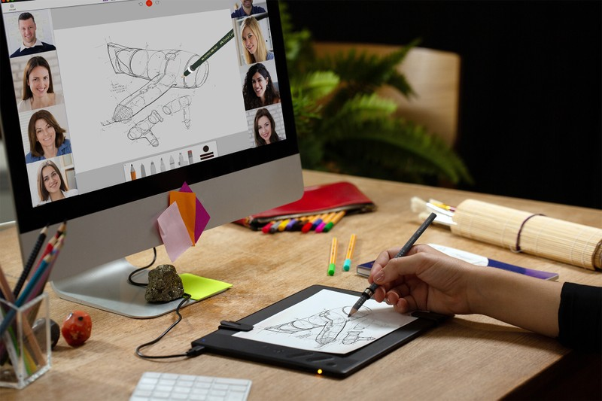
La cible
Les professionnels
Les enseignants
Les créatifs

Slide 10
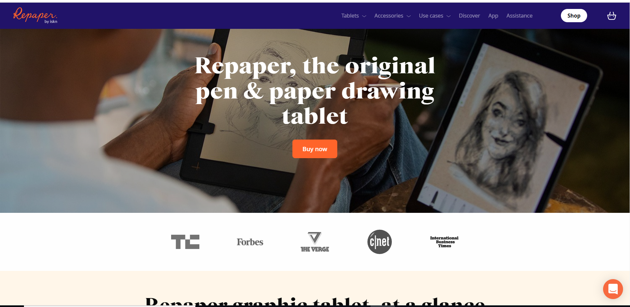
Source d'inspiration

Slide 11
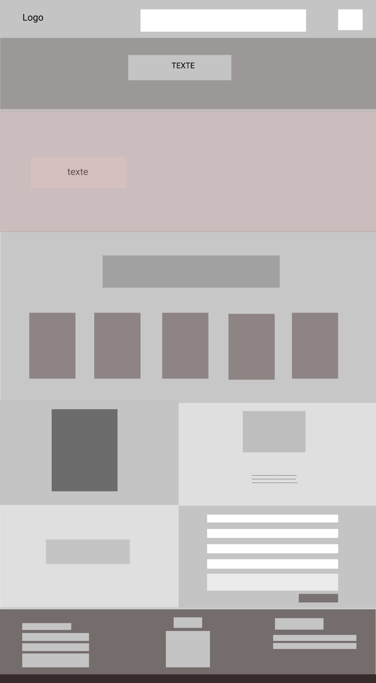
Wireframe

Slide 12
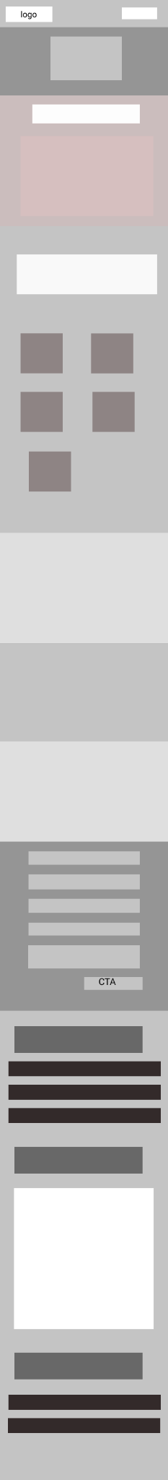
Wireframe

Slide 13

La couleur principal utilisée

Slide 14
Le choix des couleurs
Une couleur qui invite au rêve et à la spiritualité
En marketing, on associe aussi le violet au luxe

Slide 15
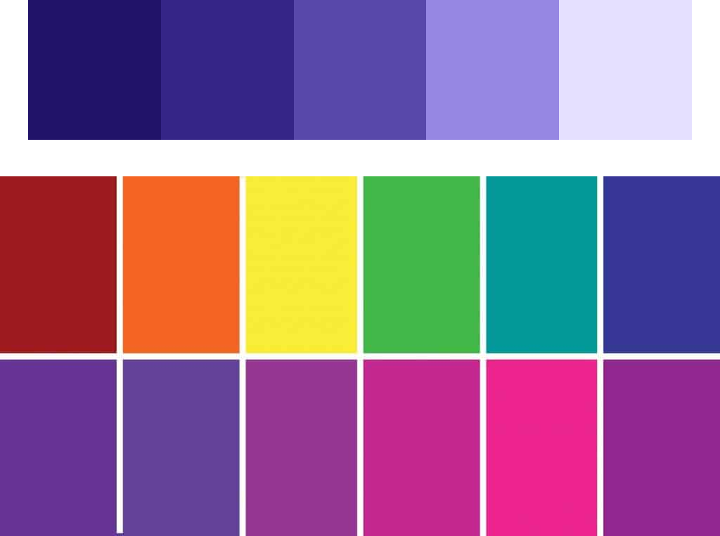
Autres couleurs

Slide 16

Logo

Slide 17
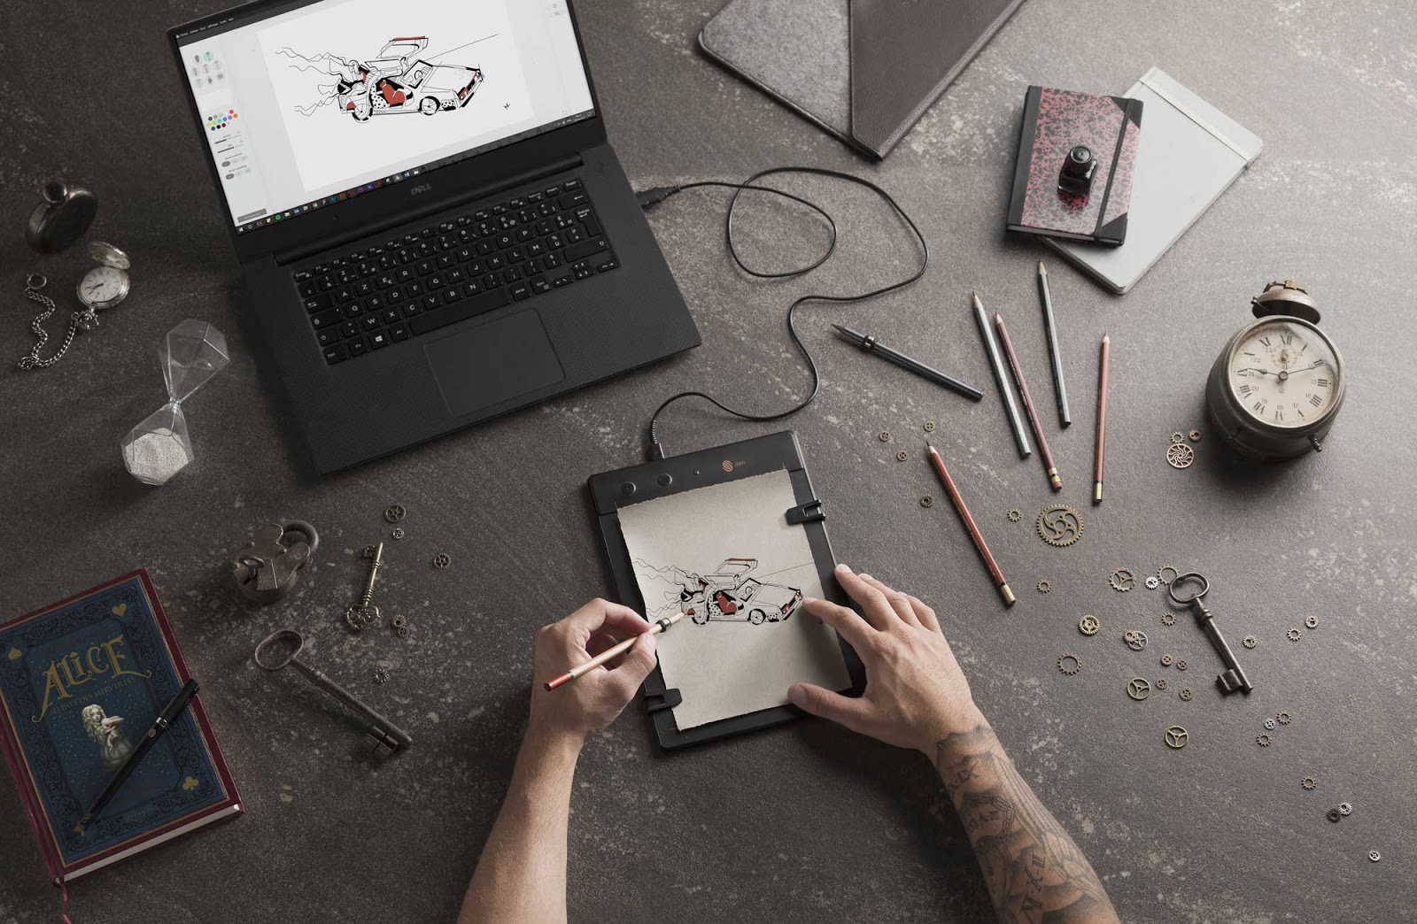
Images utilisées

Slide 18



Slide 19

Promotion

Slide 20
Maquette Desktop

Slide 21
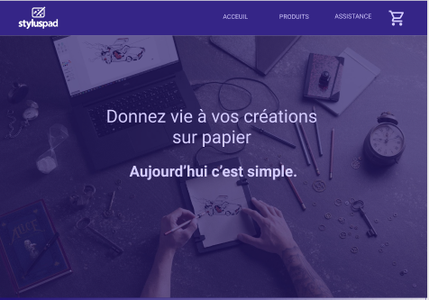
Header

Slide 22

Main

Slide 23

Main (Promotion)

Slide 24
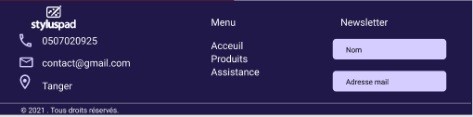
Footer

Slide 25
Maquette Android

Slide 26

Les technologies utilisées

Slide 27
La répartition des tâches
Tâche/ | Khaoula | NaserEddine
Idée du produit | x
Wireframe/Maquette | x | x
Code sur HTML | x | x
Code sur Css | x | x
Présentation: | x | x

Slide 28
Dates de début et fin des tâches
Jour | Tâches effectuées
Lundi | Recherche d’idées+Wireframe
Mardi | Modif. Wireframes +figma+Prog. Header
Mercredi | Modif. Figma+ Prog. Main
Jeudi | Prog. Main+Footer
Vendredi | Media Querry + Organisation du code
Dimanche + Lundi | Présentation

Slide 29
Merci pour votre attention

